Slide 1
e-Service Open Account 介面認識及 處理方法 (X6600)

Slide 2
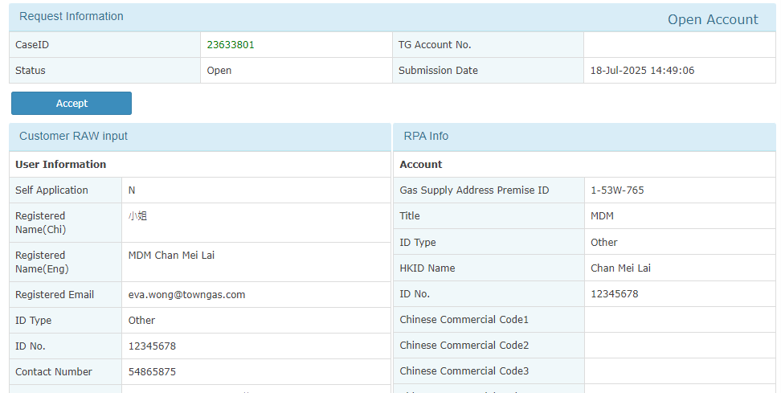
e-Service > Open Account 介面認識及處理方法
全新個案
同事在處理個案前，必須要先按Accept掣，才開始跟進。

Slide 3
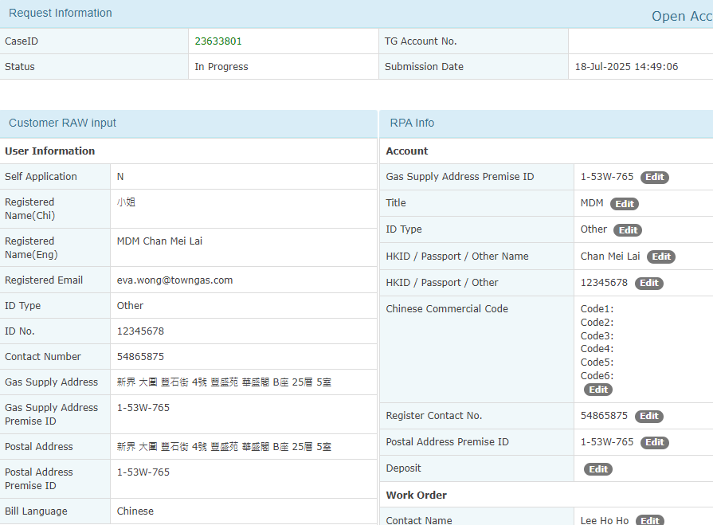
e-Service > Open Account 介面認識及處理方法
按Accept掣後
Status會轉為
In Progress
Accept後， “RPA Info”可供同事輸入/修改資料。
注意 : “Edit”只可用作加上 Deposit、Premise ID之用，如其他資料需修改，同事需自行落單，不可交RPA處理。
由申請人提交
申請人及物業資料
賬單通訊地址/語文

Slide 4
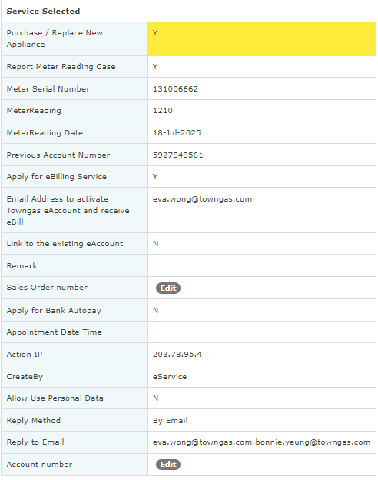
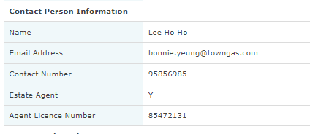
e-Service > Open Account 介面認識及處理方法
購買爐具
人客提供度數申請賬戶
代辨人 及
開煤氣單聯絡人資料
申請電子賬戶的電郵 /
加入原有登入名稱
輸入Siebel的Sales Order#
(如個案是交由RPA跟進，則不用理會)
申請自動轉賬
直接促銷資訊
輸入Siebel的TG#
(如個案是交由RPA跟進，則不用理會)

Slide 5
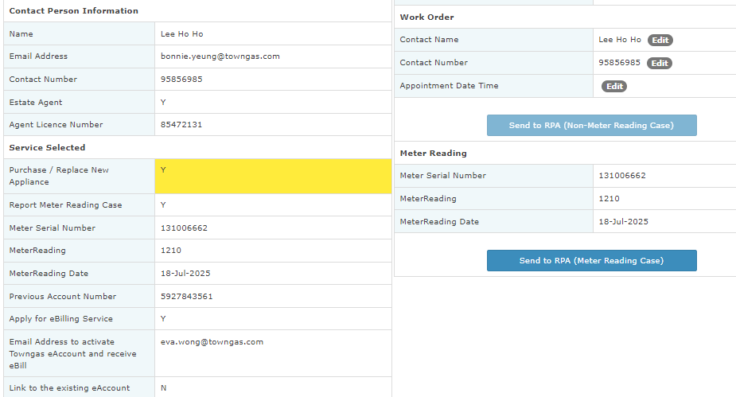
e-Service > Open Account 介面認識及處理方法
預約到訪開氣時間
提供度數相片開戶

Slide 6

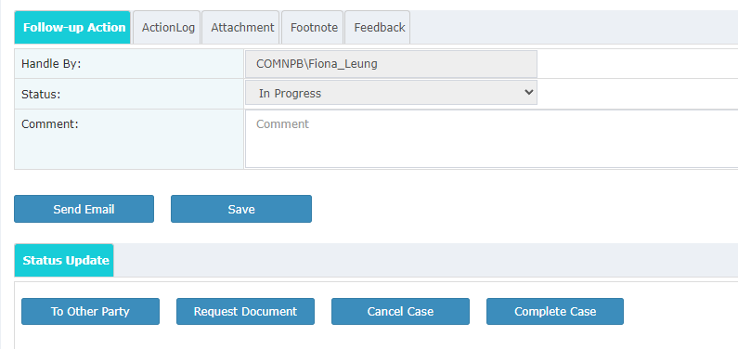
e-Service > Open Account 介面認識及處理方法
按 Accept 掣後，下圖的功能鍵便會顯示
功能鍵介紹
[To Other Party]
暫未使用
[Request Document]
文件/資料不足，經電郵向客人
索取
[Cancel Case]
取消申請，按後會有電郵發送
給客人
[Complete Case]
完成個案，按鍵後，可選是否
發送確認電郵給客人

Slide 7
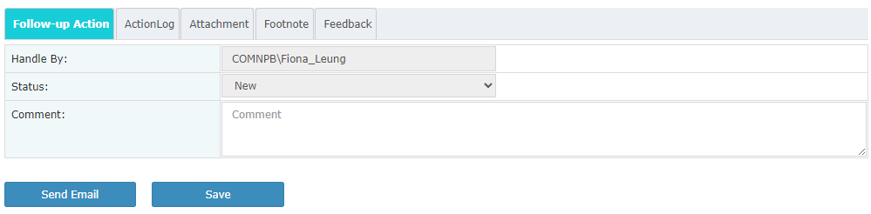
e-Service > Open Account 介面認識及處理方法
功能鍵介紹
A
B
C
D
E
A – Follow-up Action
內部使用
記錄同事的跟進情況。

Slide 8
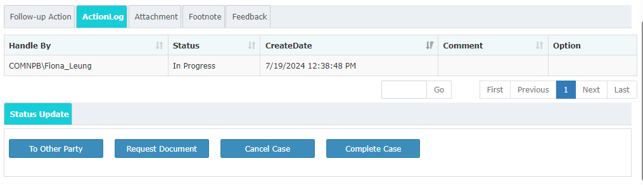
e-Service > Open Account 介面認識及處理方法
功能鍵介紹
B
A
C
D
E
B – ActionLog
1 按下Accept掣後， ActionLog會自動記錄該同事的姓名及時間，Case Status會轉為 “In Progress”
2 同事在此個案記錄的Comment，會顯示在此。

Slide 9
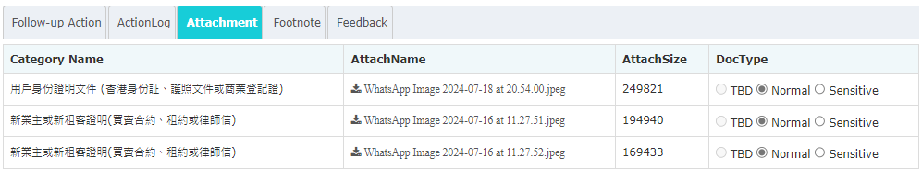
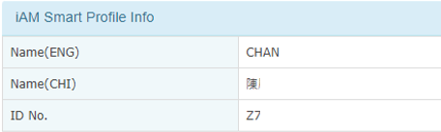
e-Service > Open Account 介面認識及處理方法
功能鍵介紹
C
A
B
D
E
注意 :
當文件中沒有附帶 “身份證”副本時，必須留意人客是否已 “iAM Smart -智方便” 形式提交。
C – Attachment
客人上載的文件
(由於私隱問題，上載的文件由遞交日起的一個月內可供同事查閱。)

Slide 10
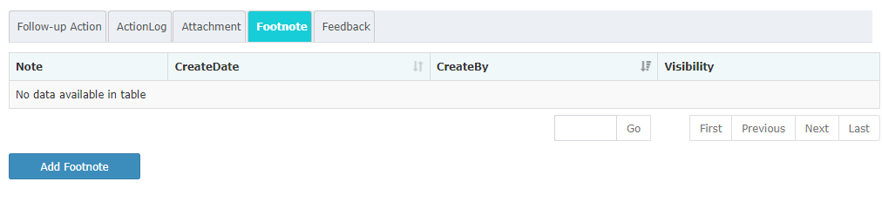
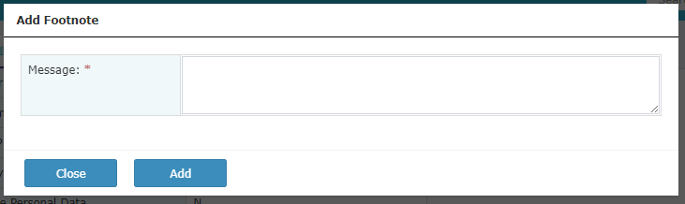
e-Service > Open Account 介面認識及處理方法
功能鍵介紹
D
A
B
C
E
2
輸入給客人的文字訊息
1
3
D – Footnote (**不建議使用**)
供客人閱讀
如同事有任何訊息需要與客人聯繫，可利用 “Footnote”
留意“Footnote”訊息發出後，客人不會收到任何電郵通知，相關訊息只記錄在網站內，
客人需點擊確認電郵連結，登入個案查看。

Slide 11
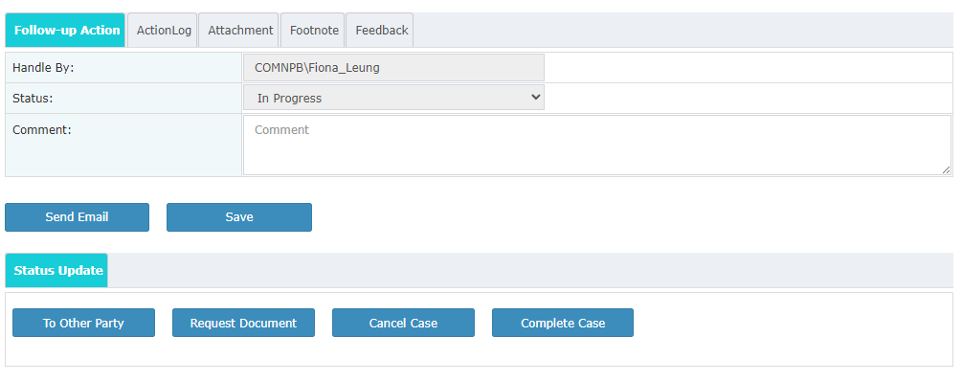
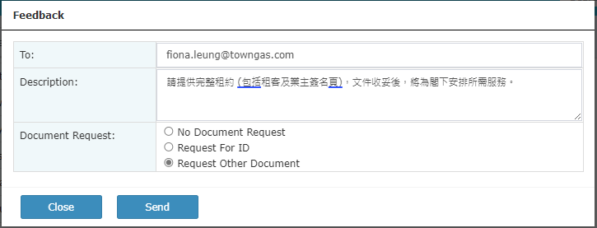
e-Service > Open Account介面認識及處理方法
功能鍵介紹
E
A
B
C
D
E – Feedback – 資料不足
如資料/文件不足，同事可透過Case ID 發送電郵給客人，電郵發出後Case Status會轉為 “Document Wait”，而 “Request Document”
按鈕亦會消失。
透過Feedback查看同事發出的電郵內容及客人的回覆資料(如有)。
如文件/資料不足，同事可透過 [Request Document]按鈕，以電郵方式通知客人
1
緊記-欠文件個案處理
2
向客人發送電郵後，必須在Siebel內 以CaseID#作Surname ，建立 “Pending” Account，並利用新建立的TG# Assign WDE eService 的 Interaction及
[Mark Done]。
“Description” 內必須輸入給予客人閱讀的訊息
3
“Document Request”內剔選相關事項
4 [Send]

Slide 12
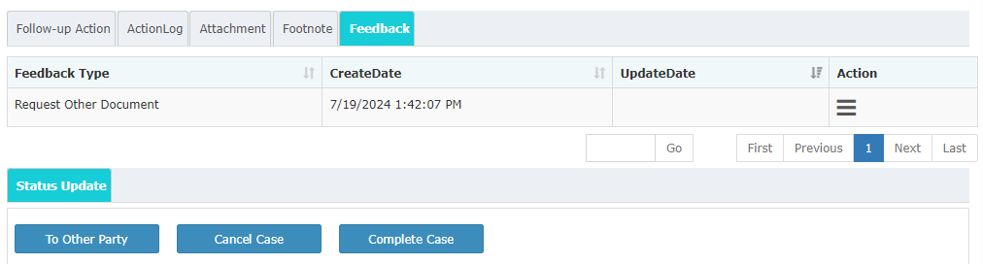
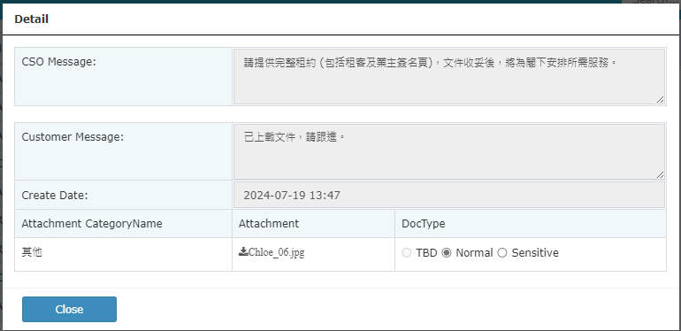
e-Service > Open Account介面認識及處理方法
功能鍵介紹
E – Feedback – 客人回覆
客人透過電郵回覆後，“Request Document”按鈕便會復原。客人按公司發出的電郵回覆後，交件會上載至[Feedback]，同事可按客人回覆的資料 / 文件作進一步處理。
E
A
B
C
D
按此
同事發出的訊息
客人的文字回覆及新上載的文件

Slide 13
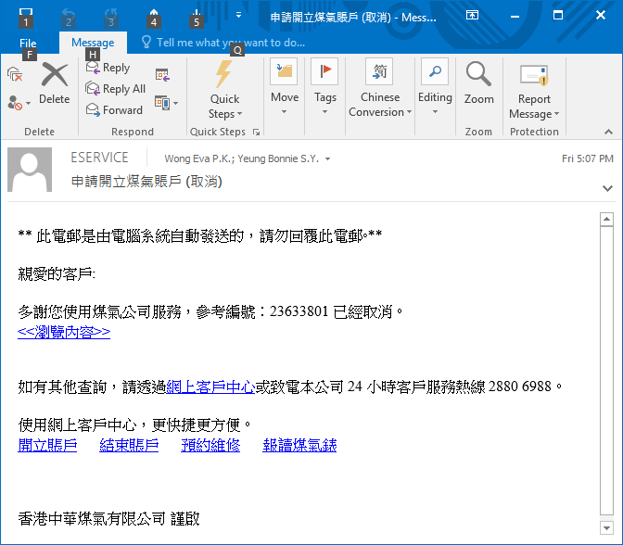

e-Service > Open Account介面認識及處理方法
功能鍵介紹
當同事按了 Cancel Case 時，
人客會收到取消申請電郵。

Slide 14
e-Service > Open Account介面認識及處理方法
接受客戶提供煤氣錶度數及相片，
用作即時開立新賬戶 (Product Code X6600)

Slide 15
e-Service > Open Account介面認識及處理方法
接受客戶提供煤氣錶度數及相片，用作即時開立新賬戶 (Product Code X6600)
必須符合以下條件：
1. 核實上手戶口，沒有預約截煤氣單
2. 核對租售合約及申請人身份證明文件
3. 核對煤氣錶號碼 [Meter Serial Number]與 Siebel 記錄
4. 核對煤氣錶相片及填寫的度數 [Meter Reading]
5. 核對上手煤氣戶口 CMS 記錄 (如: 欠費 / 度數)
注意事項：
在處理已提交煤氣錶度數的轉名個案時，若發現上手戶口已有截氣單，請視乎實際情況與客 人另作安排。
如單位煤氣供應已終止 或 未能提供煤氣錶相 或 不願意即時生效煤氣戶口等等，客人可沿用舊方法，與客人預約技術人員於指定日期到單位開/抄錶生效戶口 (X11RX)。

Slide 16
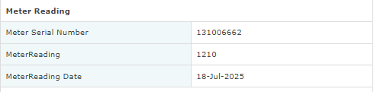
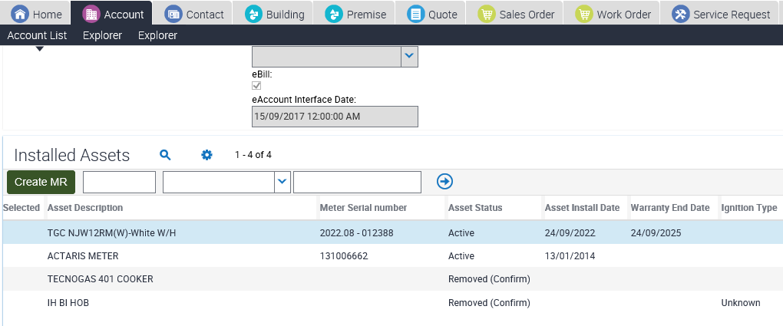
e-Service > Open Account介面認識及處理方法
核對煤氣錶號碼 [Meter Serial Number]與 Siebel 記錄
16

Slide 17
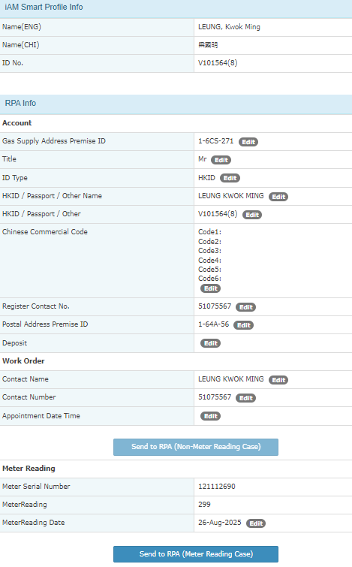

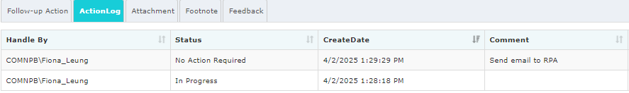
e-Service > Open Account – Accept Reading 處理方法
文件及度數核對無誤後，便可把個案交予RPA落單及回覆客人
核對證件副本/iAM Smart內的英文名字串法
不需要輸入中文姓名電碼
輸入合適按金金額
按下方之[Send to RPA (Meter Reading Case)]按鈕後，再Click [Yes]，然後於[Action Log] 查看是否已把電郵送出，如圖：
1
2
3
WDE-WRAP UP
以登記人的電話號碼，[Create New Contact] 或
利用Siebel內的Pending A/C (如有) [Quick Search]

Slide 18
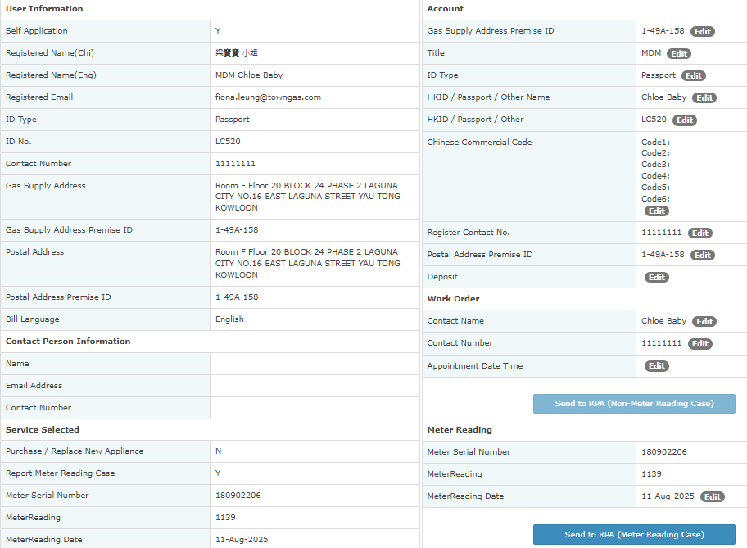
e-Service > Open Account – Accept Reading 處理方法
由 Meter Reading Case 轉為 抄錶開氣單 (X11RX)
如遇以下情況，同事可為
客人可沿用舊方法，預約
技術人員於指定日期到單位
開/抄錶生效戶口 (X11RX)。
單位煤氣供應已終止 或
未能提供煤氣錶相 或
相片度數有異 或
煤氣錶編號與記錄不符 或
不願意即時生效煤氣戶口 等等
處理方法：
於個案右方的Appointment Date Time
為客人修改(Edit)所需要的時間(請
根據Siebel配額)及/或聯絡資料。
修改後，
按鈕便會亮起，同事可把個案交予
RPA落單及回覆確認電郵。

Slide 19
e-Service > Open Account 介面認識及處理方法
如個案屬以下情況，同事便需要“自行落單”，不可交予RPA處理 !!
申請屬 Accept Reading X6600 (New)
已有Pending to Active 戶口
登記人姓名屬公司名
登記人姓名的字數多於30個字 (連空格)
按金豁免
預約日期 = 即日 / 已過去日子
購買/更換新爐具 = 是
Premise 內的Comments 註明 “Gas leak was found when cap off…, raise work order DGPL and send msg …”
(交予RPA處理的個案，系統除了為客戶開單外，還會發送確認電郵給客人，但所發出的確認電郵，是按該個案的首次遞交資訊來回覆，故此，與客人辦理申請時，如申請資料曾作出修改，一律需要 “自行落單”，落單步驟不變，但在回覆確認電郵時，請留意需自行撰寫電郵[Send Email]，並按[Complete Case]→[Not Send Email]。)
人客遞交申請 Accept Reading 轉為預約上門抄錶 (New)
Postal Address 並沒有PremiseID
沒有煤氣錶位 (No Meter Point)
Premise內的煤氣錶 Service Point Status = Removed (Confirm)
戶口類別 = 工商業
個案內的資料經編輯 (如：聯絡電話、預約日期、物業/通訊地址…)

Slide 20
e-Service > Open Account 介面認識及處理方法
自行落單
自行落單需要注意的事項
賬單通訊地址
賬單語文
申請人與聯絡人的姓名及電話號碼
申請電子賬單 pg. 21-23
連結原有網上賬戶 pg. 25
開氣連同申請自動轉賬 pg. 27
直接促銷 pg. 28-33
按金豁免 pg. 38-39

Slide 21
e-Service > Open Account 介面認識及處理方法
增值服務 –自行落單
申請電子賬戶/賬單服務 -新增電郵

Slide 22
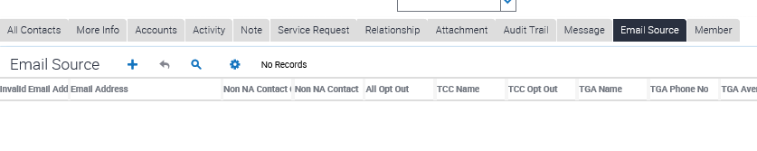
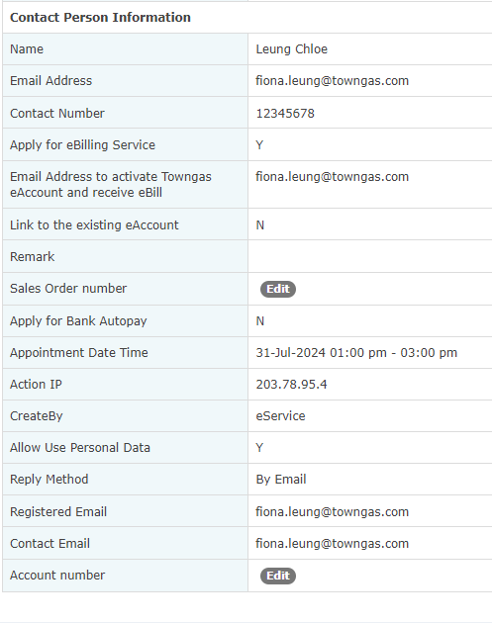
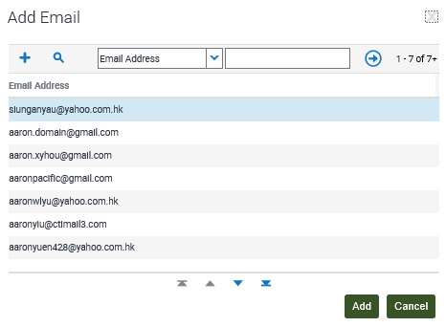


e-Service > Open Account 介面認識及處理方法
增值服務 –自行落單
Siebel
申請電子賬戶/賬單服務-新增電郵 1
申請電子賬單 = Y
把此欄電郵地址加至Siebel Contact的Email Source。
1
2
3

Slide 23
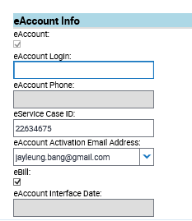
e-Service > Open Account 介面認識及處理方法
增值服務 –自行落單
申請電子賬戶/賬單服務-新增電郵 2
注意
當煤氣戶口生效後(Account status = Active)，客人會收到電子賬戶的確認電郵。
客戶需按照電郵上的指示，於7天內進行確認、設立登入名稱及密碼。
申請電子賬單 = Y
於e-Account Info內拉出新增電郵
 eBill
注意：任何情況下，只要申請個案是透過網上客戶中心
申請，Case ID都必須輸入eAccount Info內。
拉出電郵

Slide 24
e-Service > Open Account 介面認識及處理方法
增值服務 –自行落單
申請電子賬戶/賬單服務 -連結現有網上賬戶

Slide 25
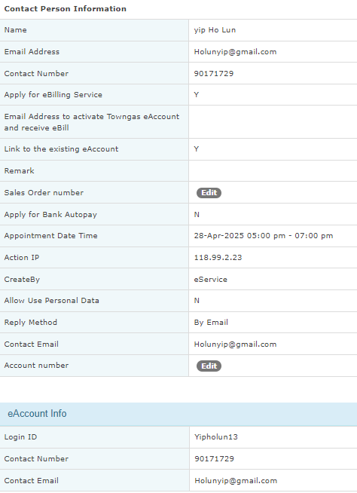
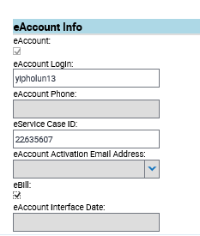
e-Service > Open Account 介面認識及處理方法
增值服務 –自行落單
申請電子賬戶/賬單服務-連結現有網上賬戶
Siebel 的 eAccount Info內，輸入客人提供的Login ID
按 “Apply for eBilling Service” = Y / N，來為客人選取電子賬單服務。
Siebel

Slide 26
e-Service > Open Account 介面認識及處理方法
增值服務 –自行落單
申請自動轉賬服務

Slide 27
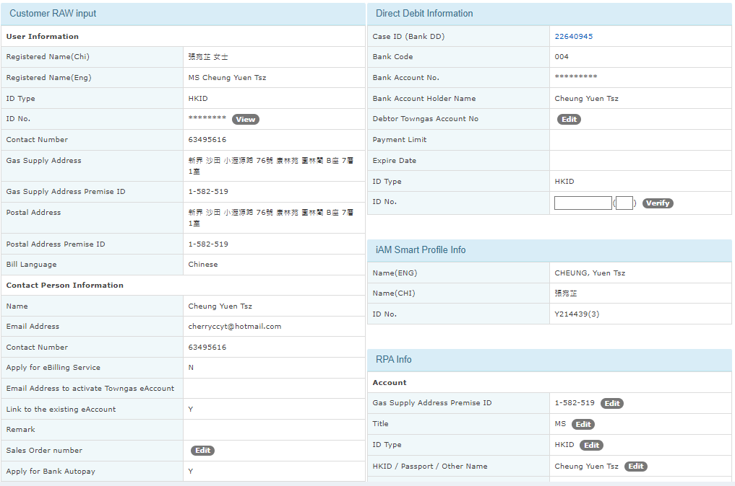
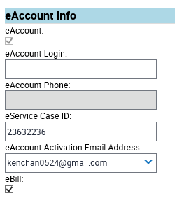
e-Service > Open Account 介面認識及處理方法
增值服務 –自行落單
申請自動轉賬服務
客人在網上開戶時，同時
選用自動轉賬服務(只限
銀行戶口)，客人需在網站
提供戶口資料，同事在處
理個案時，無需為自動轉
賬的申請進行任何登記，
只按一般開戶手續進行，
並緊記把CaseID輸入在
eAccount Info內的 eService
Case ID欄內，當戶口的供
氣成功開通後，系統便會
把銀行戶口資料自動連結
至Siebel戶口內為客人辦理
手續。
22691038
申請自動轉賬

Slide 28
e-Service > Open Account 介面認識及處理方法
增值服務 –自行落單
直接促銷 = N不接收促銷資訊

Slide 29
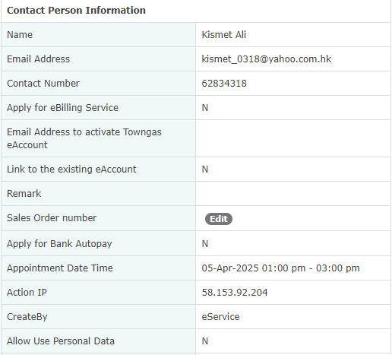
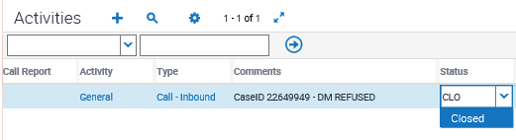
e-Service > Open Account 介面認識及處理方法
增值服務 –自行落單
直接促銷 –不收取
注意：所有全新客戶，直接促銷已設定為不接收。
同事只需於Siebel作記錄便可。
Siebel
於Contact下的Activity → Comment內輸入：
Case ID XXXXXXXX – DM Refused
然後 [Close] Status
Contact 下的 Activity
不接收促銷資訊

Slide 30
e-Service > Open Account 介面認識及處理方法
增值服務 –自行落單
直接促銷 = Y 接收促銷資訊

Slide 31
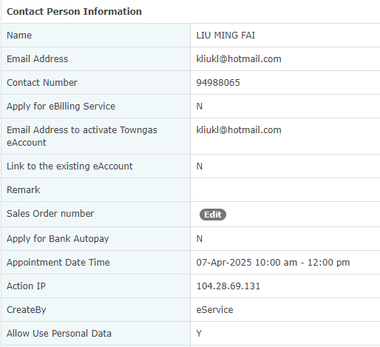
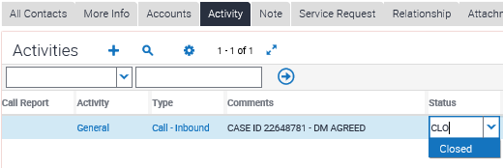
e-Service > Open Account 介面認識及處理方法
增值服務 –自行落單
直接促銷 –收取
Siebel : 步驟 1
1. 於Contact下的Activity → Comment內輸入：
Case ID XXXXXXXX – DM Agreed
然後 [Close] Status
Contact 下的 Activity
接收促銷資訊
31

Slide 32
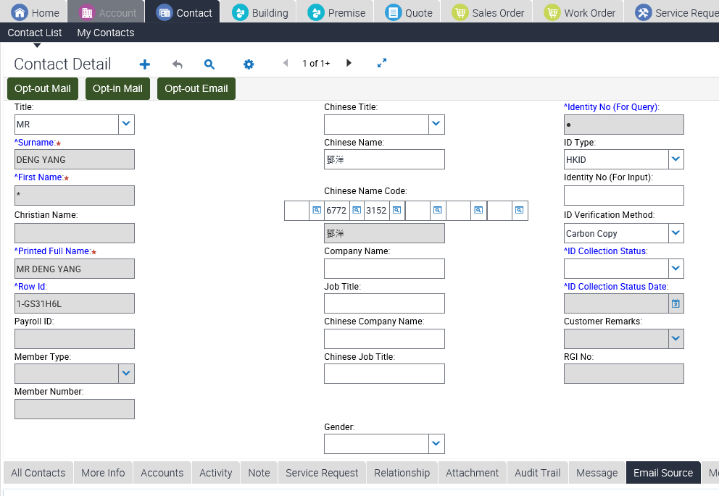
e-Service > Open Account 介面認識及處理方法
增值服務 –自行落單
直接促銷 –收取
Siebel : 步驟 2
2. 於Siebel “Contact”下的 “Email Source”，按 “Opt-in Mail”，然後Save [Ctrl+S]
32
按掣後，必須 Ctrl+S
3. 沒有申請 “電子賬單” 服務的用戶，收取直接促銷步驟完成。
同時申請 “電子賬單” 服務的用戶，續下一步。

Slide 33
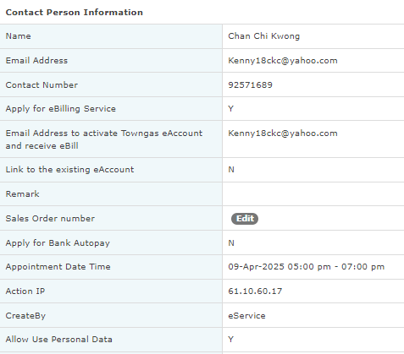
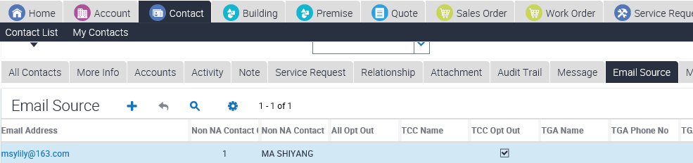
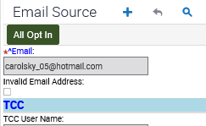
e-Service > Open Account 介面認識及處理方法
增值服務 –自行落單
直接促銷 –收取
Siebel : 步驟 3 –申請電子賬單用戶
3. 於Siebel “Email Source”，Click入 “電郵” 內，於按左上方的 [All Opt In] ，然後Save [Ctrl+S ]。
33
註:
1. 按後，電郵內的所有剔號會全部移除，
即代表收取所有電郵促銷
2. 利用“Link to existing eAccount” 申請電子賬單用戶，不用做此步驟。
按掣後，必須 Ctrl+S

Slide 34
e-Service > Open Account 介面認識及處理方法
增值服務 –自行落單
回覆電郵方法

Slide 35
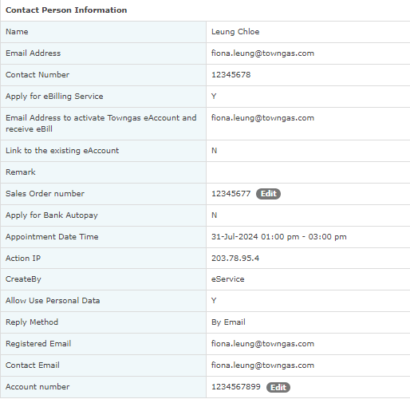
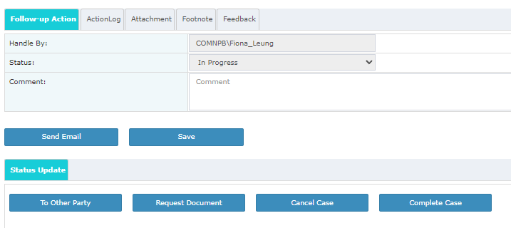
e-Service > Open Account 介面認識及處理方法
自行落單
按以上步驟處理及落單後請把 Sales Order# 及TG# 輸入在e-Service內，然後發送確認電郵予客人。
落單的資料與申請個案的左邊完全一樣請按下方的 “Complete Case” send email to customer。
例如：以商業證記証開戶/ 按金豁免客戶
落單的資料與申請個案不一樣請按下方的 “Send Email”，揀選合適的電郵範本並作出改。

Slide 36
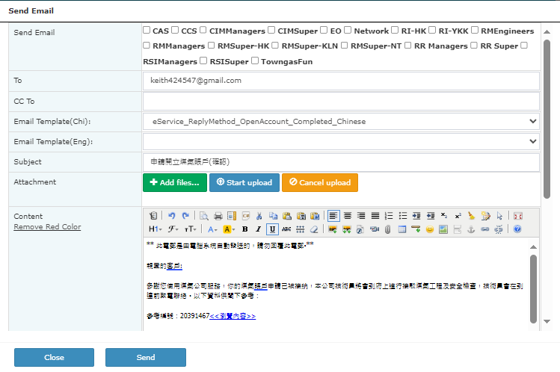
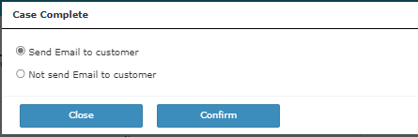
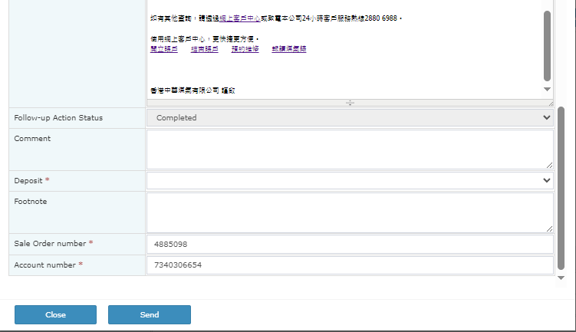
e-Service > Open Account 介面認識及處理方法
落單的資料與申請個案完全一樣
按 “Complete Case”後，會顯示以下視窗
同事可剔選 “Send Email to customer” ，再按“Confirm” ， 並選擇合適的按金金額然後按 “Send”，
Case Status便會自動轉為“Closed”。
完成落單程序及Complete Case後，謹記於把WDE內的Case ID取出並Mark Done。
揀選按金金額

Slide 37
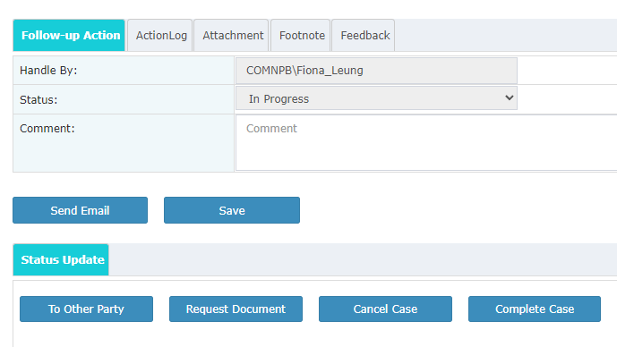
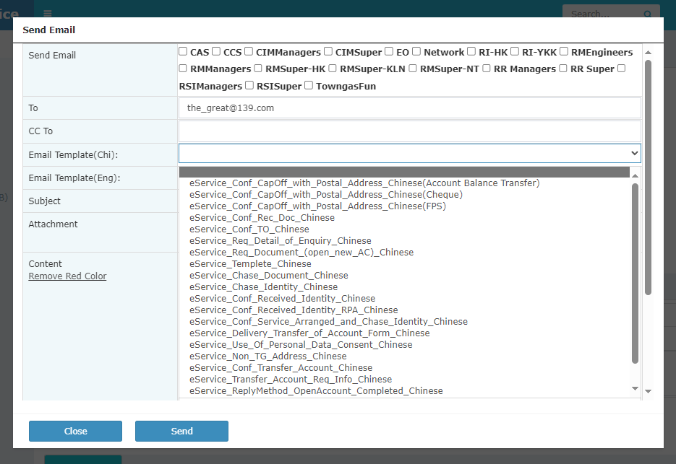
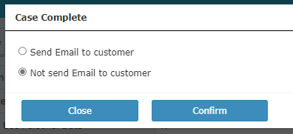
e-Service > Open Account 介面認識及處理方法
落單的資料與申請個案不一樣
同事需自行撰寫 [電郵] 回覆客人
按 1[Send email] > 揀選合適的電郵範本，並作出修改；
按 2 [Send]發送電郵；
按 3 [Complete Case]；
按 4 [Not send Email to customer]；
按 5 [Confirm]。
1
[Send email]
3
揀選合適電郵範本
(如：eService_Conf_TO)，作出修改後發送。
4
5
2
完成落單程序及Complete Case後，謹記於把WDE內的Case ID取出Mark Done。

Slide 38
e-Service > Open Account 介面認識及處理方法
按金豁免 處理方法

Slide 39
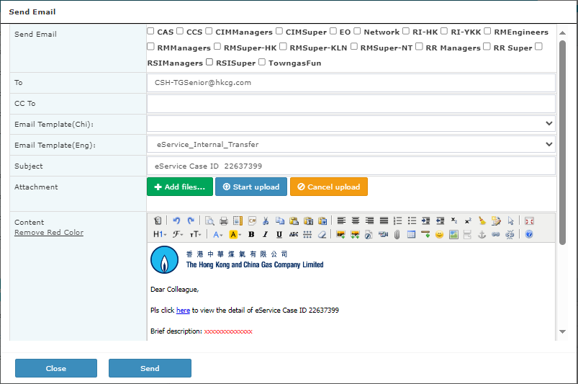
e-Service > Open Account 介面認識及處理方法
按金豁免 處理方法
符合按金豁免資格的戶口，同事請按 “自行落單”的處理方法來為落單，並於Siebel建立Deposit Exemption Profile，然後
1. 把個案轉交Service Manager處理
於e-Service內的英文電郵範本找出
eService_Internal_Transfer
2. 修改發送的電郵地址為：
CSH-TGSenior@hkcg.com
3. 修改電郵Subject為：
eService Case XX – TG# XX – Deposit Exemption
4. 修改電郵內容及註明處理同事名字
5. 按 [Send] 傳送電郵到當值經理
6. 最後，按[Complete Case]，揀選
“Exempt” Deposit，發送確認電郵予客人

Slide 40
e-Service > Open Account 介面認識及處理方法
個案狀況
Status - Website |  | Status - E-Service Back Office | Description
Chinese | English
已遞交 | Submitted | Open | 全新個案 (未按Accept按鈕) 客人可透過 “確認電郵”內的連結自行於網站瀏覽/更改/取消申請。
處理中 | In Progress | In Progress | 已按 [Accept]按鈕 ActionLog內記錄了 “接收”的時間及同事姓名，同事可按開煤氣程序跟進
需要補充 文件/資料 | Waiting for supplementary document / information | Document Wait | 發送電郵予客人，要求資料/文件補充
完成 | Completed | Closed | 個案已處理完畢
已取消 | Cancelled | Cancelled | 由客人/客戶服務主任取消申請

